Slide 1
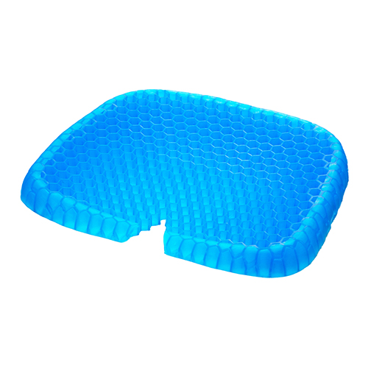
【提案書】
毎日快適ゲルマット
特徴
ハニカム構造とゲル素材で体圧を分散させてくれるため、長時間の座り仕事でも疲れにくい椅子用のクッションです。ビジネス系イベントの特典用などとしても喜ばれます。是非ご活用ください。
納期
納期スペース
仕様
素 材：本体/熱可塑性エラストマー 専用カバー/ポリエステル・PVC
サイズ：本体/約37×30×3.5cm 専用カバー/約39×32cm
重 量： 688g
包 装：持ち手付化粧箱入り
お見積
お見積りスペース

